Slide 1
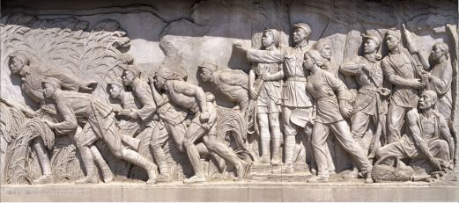

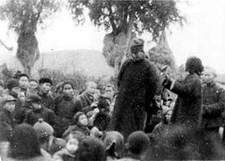
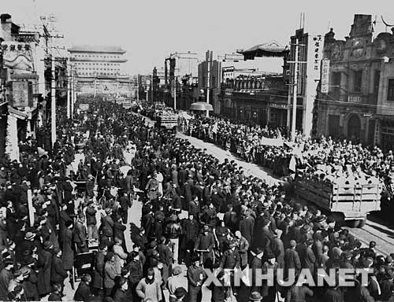
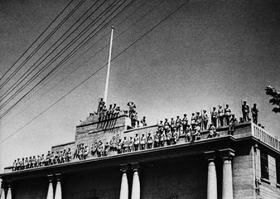
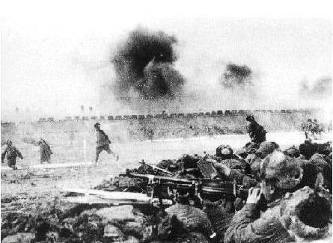
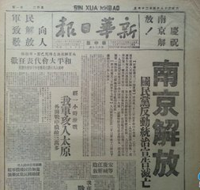

人教版八年级上册
第七单元 解放战争
第24课 人民解放战争的胜利

Slide 2


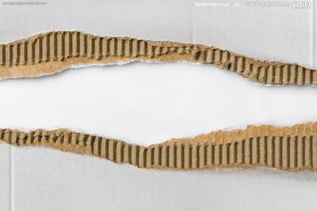

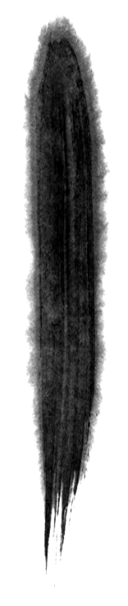
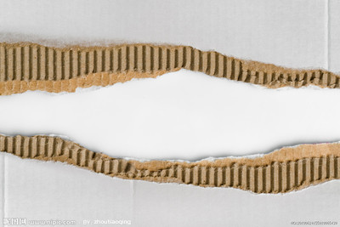
人教版八年级上册
第24课 人民解放战争的胜利
第七单元
（1）土地政策的改变
（2）时间
1947年
人民解放战争的胜利
1.解放区的土地改革
（3）改革纲领
（4）土地改革总路线
（5）结果
（6）意义
①时间
1947年夏
②指挥者
刘伯承、邓小平
2.战略进攻
刘邓大军挺进大别山
③部队
晋冀鲁豫解放军主力
④意义
（1）背景
①辽沈战役
三大战役影响
3.战略决战
（2）三大战役
②淮海战役
③平津战役
（3）渡江战役

Slide 3
人民解放战争
战略防御
战略进攻
战略决战
1946年6月 国民党进攻中原解放区
粉碎敌人全面进攻和重点进攻
1947年夏 刘邓大军挺进大别山
①辽沈战役
②平津战役
③淮海战役
④渡江战役

Slide 4

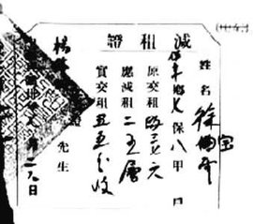
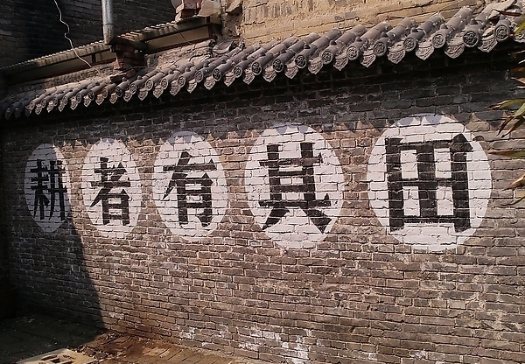
人教版八年级上册
第24课 人民解放战争的胜利
第七单元
土地政策改变
将抗战时期减租减息政策改为实行耕者有其田的土地政策。

Slide 5
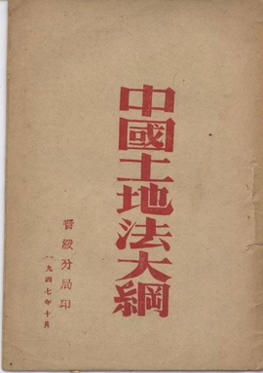
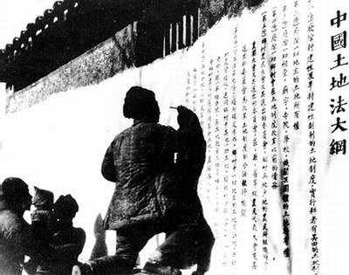
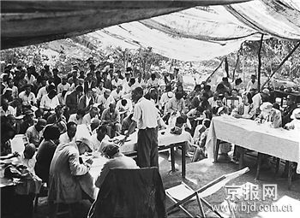
人教版八年级上册
第24课 人民解放战争的胜利
第七单元
经过
中国共产党召开全国土地会议，颁布《中国土地法大纲》。
改革纲领
内容
大纲规定：没收地主土地，废除封建剥削的土地制度，实行耕者有其田，按照农村人口平均分配土地。
解放区农村进行土地改革
1947年全国土地会议

Slide 6
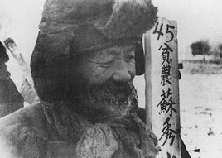
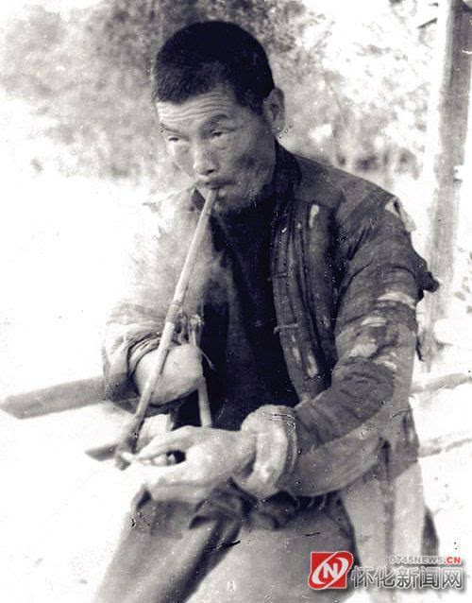
人教版八年级上册
第24课 人民解放战争的胜利
第七单元
经过
土地改革总路线
依靠贫雇农，团结中农，有步骤地、有分别地消灭封建性剥削的土地制度，发展农业生产。
土地改革理念：贫雇农占农村人口的70%以上，雇农（他们没有或只有极少量的土地和生产工具 ）是农村中的无产阶级，贫农（只有较少土地）是半无产阶级。他们深受地主阶级的残酷剥削和压迫，是土改中的主力军。中农是农村中的小资产阶级，经济地位很不稳定，一部分人还受别人剥削。在土改中把贫雇农和中农联合起来，就是农村90%的人口结成的反封建的统一战线。

Slide 7
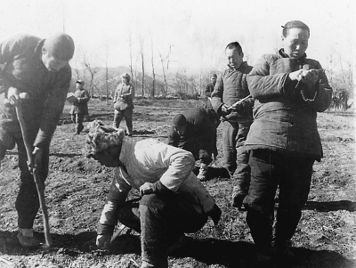
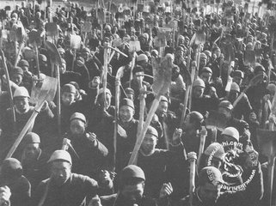
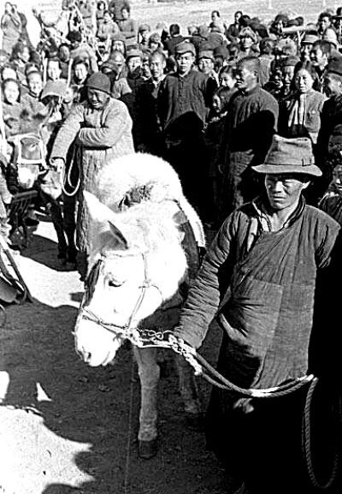
人教版八年级上册
第24课 人民解放战争的胜利
第七单元
结果
在中国共产党的领导下，经过艰苦的工作和斗争，解放区的土地改革历时一年多顺利完成，广大农民分得了土地、房屋、粮食和衣物。
到1948年秋，在一亿人口的解放区消灭了封建的生产关系。
1947年全国土地会议后，积极参加土地改革运动的解放区群众在登记、丈量土地。
1947年土地改革各地斗地主
农民分到牲畜

Slide 8
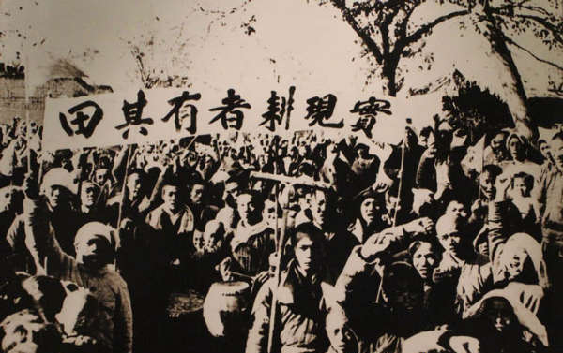
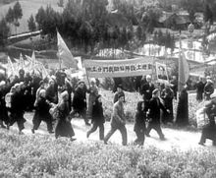
人教版八年级上册
第24课 人民解放战争的胜利
第七单元
意义
①使农村的阶级关系和土地占有状况发生了根本性变化，激发了农民革命和生产的积极性。
广大农民在政治和经济上翻身以后，政治觉悟和组织程度空前提高。
冀中农民举行拥护土地改革运动大会会场
农民们夹道欢迎土改工作队

Slide 9
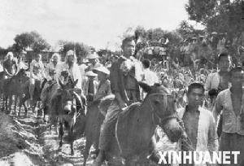
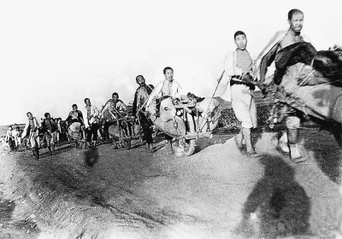
人教版八年级上册
第24课 人民解放战争的胜利
第七单元
意义
②翻身农民踊跃参军参战，为人民解放战争的胜利提供了重要的人力、物力保障。
翻身农民纷纷把自己的子弟送来参军
活跃在山东解放区的民工支前小车队
在“参军保田”的口号下，大批青壮年农民潮水般涌入人民军队。各地农民不仅将粮食、被服等送上前线，而且组成运输队、担架队、破路队等随军组织，担负战地勤务。他们还广泛建立与加强民兵组织，配合解放军作战。三年中，晋冀鲁豫解放区参军农民累计达148万人；山东解放区先后有59万青年参军，还有700万民工随军征战。人民解放战争获得了取之不尽的人力、物力的支援。

Slide 10
人教版八年级上册
第24课 人民解放战争的胜利
第七单元
人民解放军：
国民党军队：
430
万人
解放战争的第一年，人民解放军处于什么战略阶段？战况如何？
373
万人
处于战略防御阶段。先后粉碎了敌人对解放区的全面进攻和重点进攻。
195
万人
130
万人
1947年夏，战略进攻的条件成熟了
1946年6月
1947年6月

Slide 11
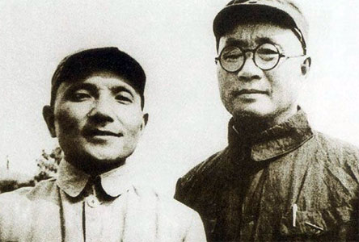
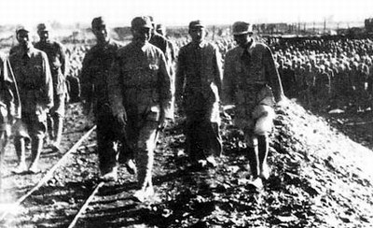
人教版八年级上册
第24课 人民解放战争的胜利
第七单元
指挥者
挺进大别山时的邓小平与刘伯承

Slide 12
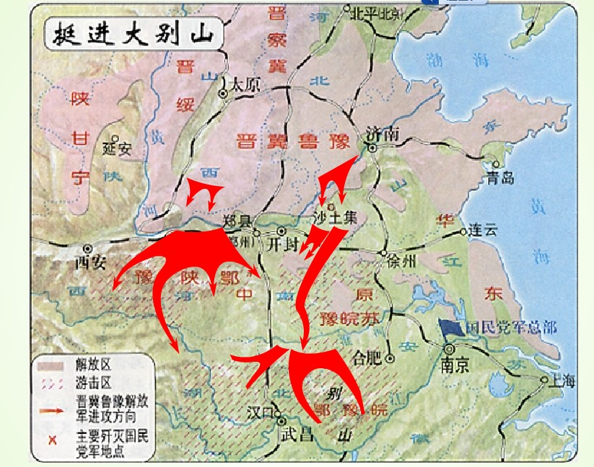
人教版八年级上册
第24课 人民解放战争的胜利
第七单元
部队
为了实现全国性的战略反攻计划，毛泽东作了三军配合、两冀牵制的周密部署。三军配合是：刘邓大军实施中间突破，直趋大别山；华东解放军主力为左后一军，挺进豫皖苏地区；太岳兵团为右后一军，挺进豫陕鄂地区。两冀牵制是：以西北解放军在陕北出击榆林，调动胡宗南军北上；以山东解放军在胶东展开攻势，继续把进攻山东的国民党军队引向海边。
为什么选择中原地区作为反攻的突破口？
毛泽东对这一次战略部署作了生动的比喻：蒋介石把它的主要兵力集中了陕北、山东，搞“重点进攻”，好比两个拳头一张，胸膛就露出来了。刘伯承也说这样的兵力部署很像一个哑铃，两头粗，中间细，两头力量强，还有优势；中间力量弱，处于防御。我们就攻其薄弱的部分，从中央突破，像一把尖刀插入敌人胸膛。

Slide 13
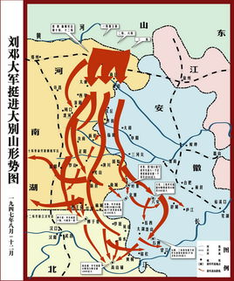
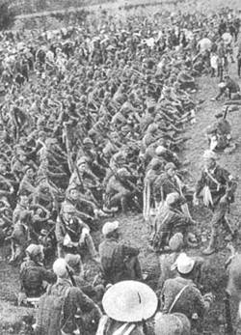
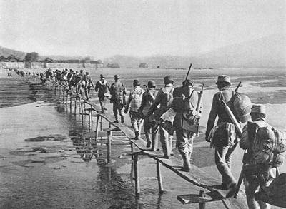
人教版八年级上册
第24课 人民解放战争的胜利
第七单元
部队
1947年6月30日，刘伯承、邓小平指挥晋冀鲁豫解放军主力12万多人，一举突破黄河天险，向大别山挺进。根据中共中央的不要与敌纠缠、下决定不要后方的指示，8月8日，突然甩开敌人，分三路向南疾驰，开始了千里跃进的壮举。解放军以无比的英勇杀出一条血路，用木板、高粱秆等作渡河工具。刘伯承不顾炮火，亲临先头部队指挥所。经过艰苦行军和激烈战斗，进入大别山地区，十几万主力部队转至外线作战，它像一把利剑插入了敌人心脏。
集结在黄河滩上的刘、邓大军
刘邓大军向大别山开进

Slide 14
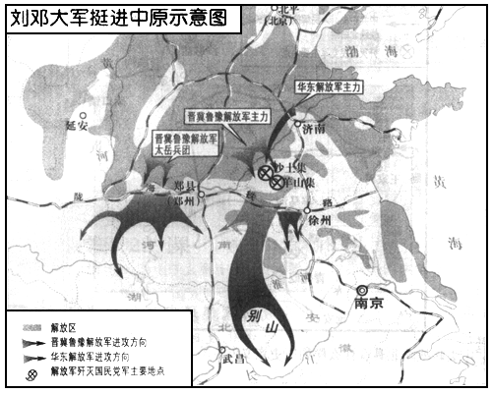
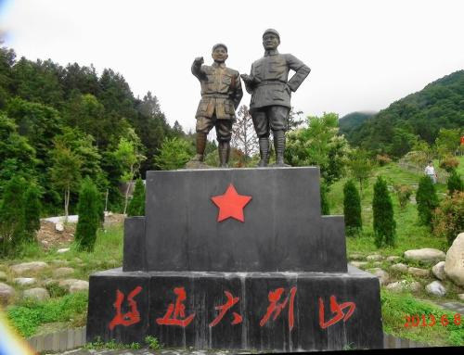
人教版八年级上册
第24课 人民解放战争的胜利
第七单元
意义
直接威胁到南京、武汉，揭开了人民解放军战略进攻的序幕。

Slide 15
人教版八年级上册
第24课 人民解放战争的胜利
第七单元
人民解放军：
430
万人
国民党军队：
373
万人
365
万人
280
万人
195
万人
130
万人
1946年6月
1947年6月
1948年秋

Slide 16
人教版八年级上册
第24课 人民解放战争的胜利
第七单元
背景
经过连续作战，人民解放军先后歼灭国民党军队精锐200多万，迫使国民党军队主力退守沈阳、北平、徐州等孤城，被动防御作战。
1948年7月敌我力量对比表
部别
总兵力
机动兵力
装备
后方
士气
人民解放军
280万
优于敌军
大为改善
巩固
高昂
国民党军队
365万
不足
略占优势
危机四伏
低落
人民解放军已增至280万人，共有五支野战部队：西北野战军、华北野战军、中原野战军、华东野战军、东北野战军。并已基本形成野战军、地方军和游击部队三者结合的完整体系。军队素质和战术水平大为提高，不但能打运动战，而且能打阵地战；士气旺盛，斗志昂扬。解放区面积已占全国1/4，人口占全国1/3，土地改革大部完成，部队后方更加巩固。
国民党总兵力下降为365万人。蒋军虽然还有相当大兵力，但在战略上已被人民解放军分割为五个孤立集团，即东北为卫立煌集团，华北为傅作义集团，华东为刘峙集团，华中为白崇禧集团，西北为胡宗南集团东北55万人，国统区的经济危机日益加深，爱国民主运动深入发展，农村游击战争不断发展，蒋介石的反动政权已呈现不稳。

Slide 17
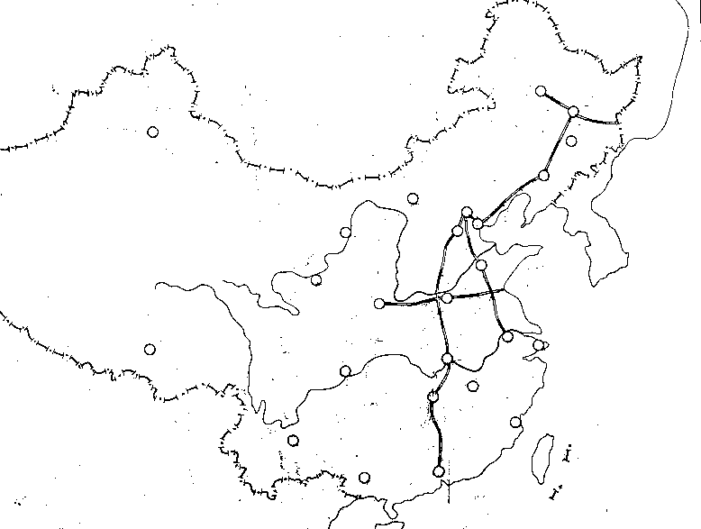
人教版八年级上册
第24课 人民解放战争的胜利
第七单元
背景
兵力对比：
东北人民解放军兵力超过了国民党。
敌军态势：
为什么中共中央会把战略决战的首次战争放在东北呢？
东北国民党军队孤立分散，补给困难，是战是守举棋不定。
我军态势：
.
解放军根据地广阔，物质力量雄厚、得到人民支持（刚完成土地改革）。
战局延伸：
胜利后可挥师入关，有利于华北、华东作战；还能以东北的工业支援全局。
战略决战前国民党军五大集团分布图

Slide 18
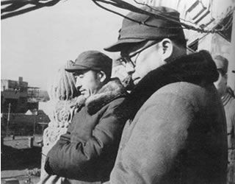
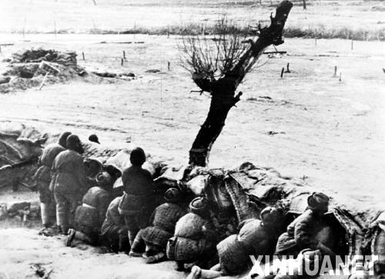
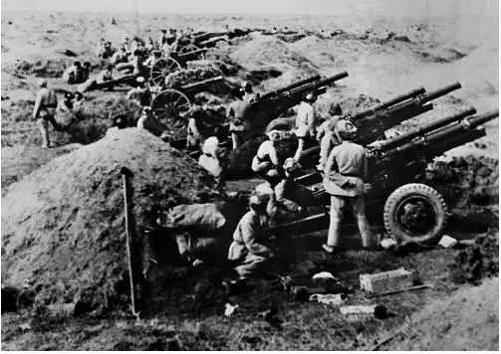
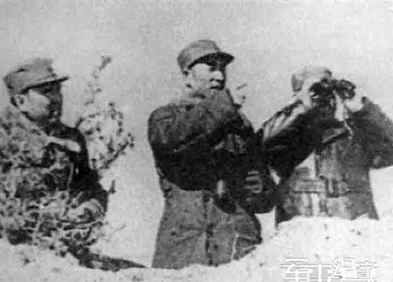
人教版八年级上册
第24课 人民解放战争的胜利
第七单元
辽沈战役
时间
1948年9月-11月
指挥者
林彪、罗荣桓
参战部队
东北人民解放军
林彪与罗荣桓
塔山阻击战的解放军阵地
经过
锦州城下等待总攻信号的炮兵群
前线指挥

Slide 19
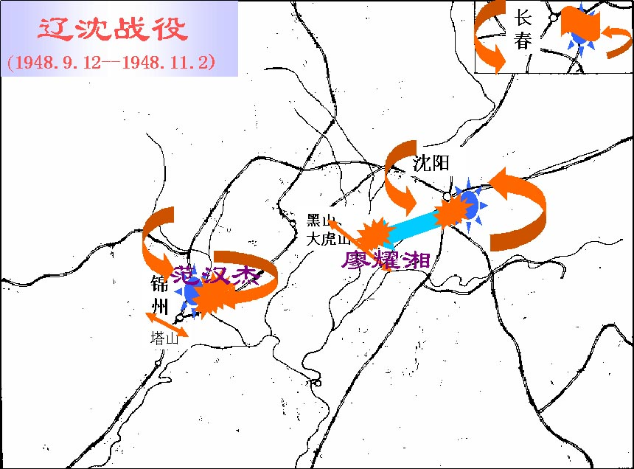
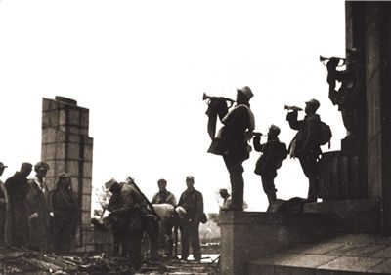
人教版八年级上册
第24课 人民解放战争的胜利
第七单元
辽沈战役
10月14日，对锦州发起总攻，经31小时激战，全歼守敌8万余，生俘东北“剿总”副总司令范汉杰，攻克锦州，完全封闭了东北境内敌人陆上的退路。17日，长春曾泽生率六十军全军2万余人起义。19日，国民党东北“剿总”另一副司令郑洞国率四万余人投诚。长春宣告解放。26日，援锦廖耀湘兵团十万全部就歼，廖耀湘等均被活捉。11月2日，沈阳、营口解放。10日，锦西被收复。辽沈战役胜利结束，歼敌47万人。
关门打狗

Slide 20
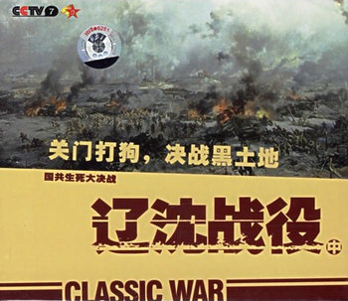
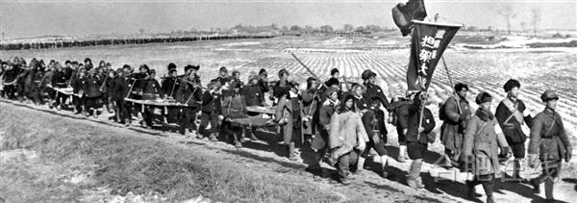
人教版八年级上册
第24课 人民解放战争的胜利
第七单元
辽沈战役
时间
1948年9月-11月
指挥者
林彪、罗荣桓
参战部队
东北人民解放军
经过
锦州、长春、沈阳
结果
解放东北全境

Slide 21
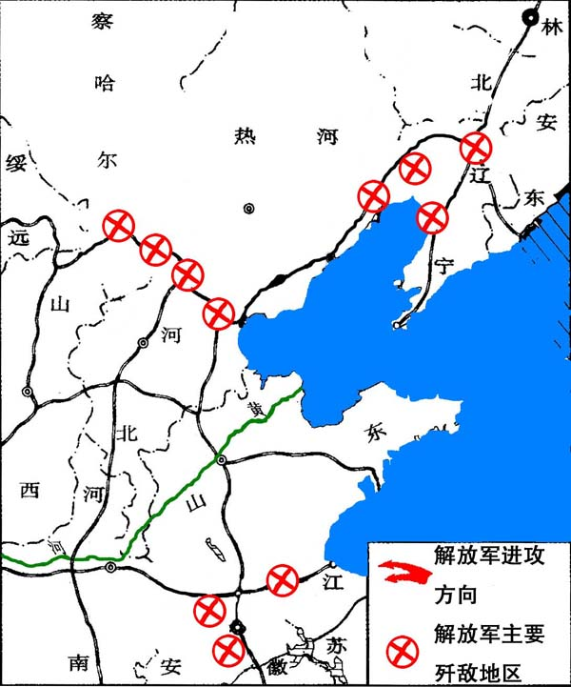
人教版八年级上册
第24课 人民解放战争的胜利
第七单元
辽沈战役
长春
歼敌47万
沈阳
300
万人
290
万人
黑山
人民解放军：
张家口
锦州
新保安
营口
国民党军队：
北平
天津
徐州
辽沈战役结束后人民解放军在数量上超过国民党
陈官庄
碾庄
双堆集

Slide 22
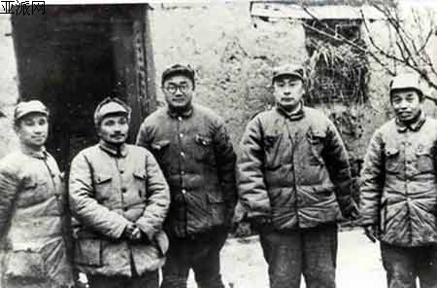
人教版八年级上册
第24课 人民解放战争的胜利
第七单元
淮海战役
时间
1948年11月-1949年1月
指挥者
刘伯承、陈毅、粟裕、谭震林
参战部队
淮海战役总前委，右起：谭震林、陈毅、刘伯承、邓小平、粟裕
中原野战军与华东野战军
经过

Slide 23
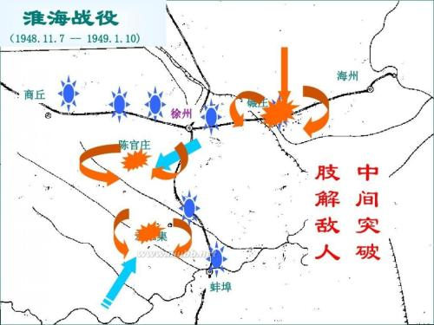
人教版八年级上册
第24课 人民解放战争的胜利
第七单元
淮海战役
华东野战军分三路包抄全歼徐州东面的黄百韬兵团，黄百韬自杀。11月23日至25日，中原野战军在双堆集包围了增援黄百韬的黄维兵团。12月1日，徐州敌军西逃，被华野追击部队包围于陈官庄、青龙集地区。12月16日，中原野战军和华东野战军全部消灭了黄淮兵团12万人，生俘兵团司令官黄维。1949年1月6日，华东野战军分三路向被围困在陈官庄的杜聿明集团发起总攻击。仅仅四天，便歼敌30万。活捉杜聿明，击毙邱清泉。淮海战役歼敌55万余人。

Slide 24
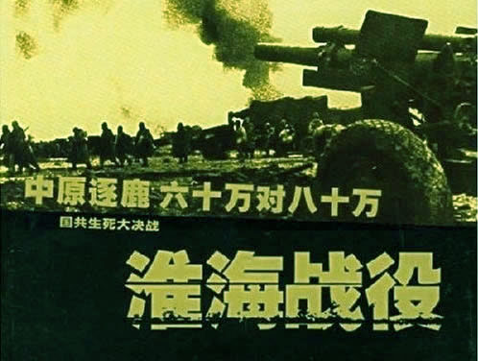
人教版八年级上册
第24课 人民解放战争的胜利
第七单元
淮海战役
时间
1948年11月-1949年1月
指挥者
刘伯承、陈毅、粟裕、谭震林
参战部队
中原野战军与华东野战军
经过
徐州为中心
结果
解放了长江中下游以北的广大地区

Slide 25
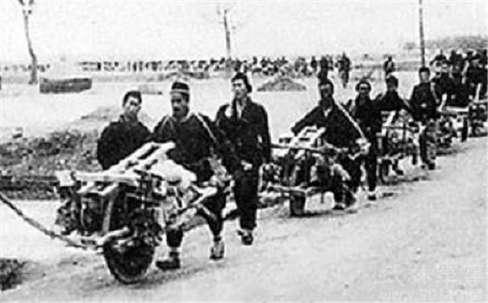
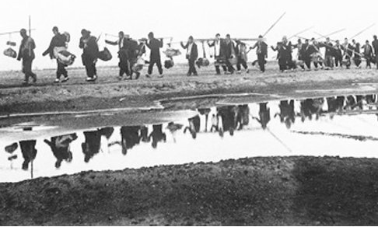
人教版八年级上册
第24课 人民解放战争的胜利
第七单元
淮海战役
民 工 | 543万人
担 架 | 30.5万副
大小车 | 88万辆
牲 畜 | 76.7万头
船 只 | 8500只
筹 粮 | 9.6亿斤
挑 子 | 20.6万副
淮海战役中陈毅说：
“我们的胜利是群众用小车推出来的。”
淮海战役人民支前统计
解放战争迅速取得胜利，是与人民群众的全力支持分不开的。

Slide 26
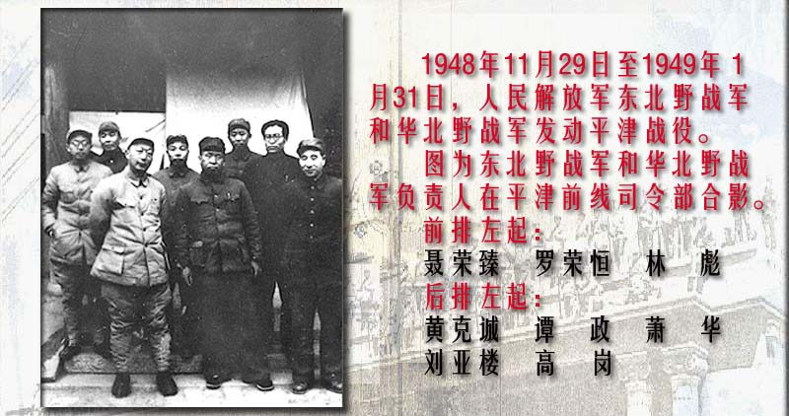
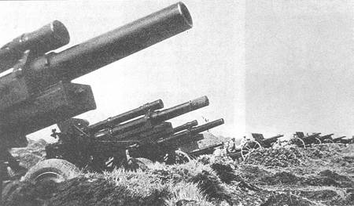
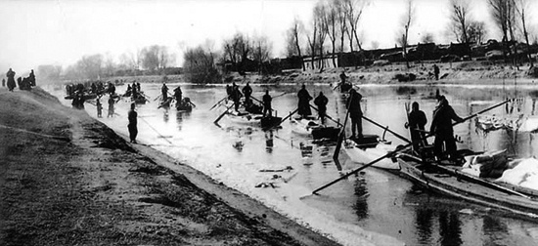
人教版八年级上册
第24课 人民解放战争的胜利
第七单元
平津战役
时间
1948年11月-1949年1月
指挥者
林彪、罗荣桓、聂荣臻
参战部队
东北人民解放军与华北人民解放军
前右起：林彪、罗荣桓、聂荣臻
天津外围的人民解放军炮群
经过
冀东群众破冰行船，往平津战役前线运送军粮

Slide 27
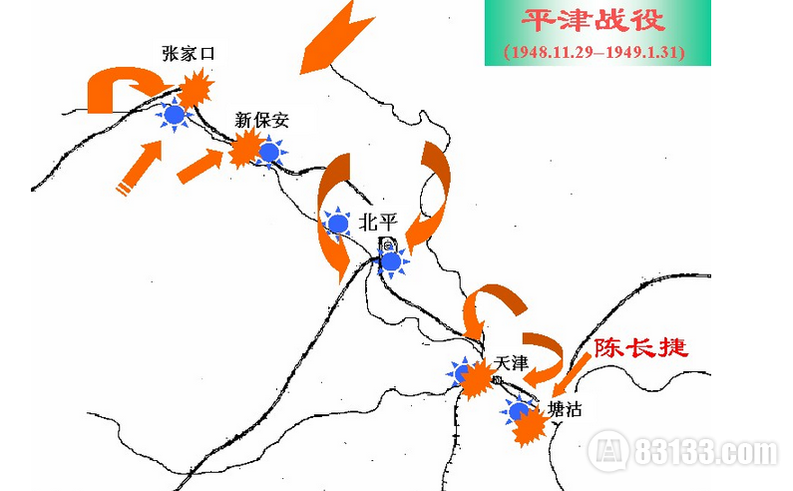
人教版八年级上册
第24课 人民解放战争的胜利
第七单元
平津战役
1948年12月5日，东北解放军攻克密云。12月21日对华北敌军分割包围完成。1949年1月14日，进攻天津，经29小时激战，歼敌13万余人，活捉陈长捷，解放天津。塘沽敌人惧遭歼灭由海上逃跑。为了减少人民的损失，解放军平津前线司令部于向傅作义送出通牒，提出和平解放北平的办法。经过我党的努力工作，傅作义终于签订了《关于和平解放北平问题的协议》。1月31日，我军入城接防，古城北平遂告和平解放。
分割包围
先打两头

Slide 28


人教版八年级上册
第24课 人民解放战争的胜利
第七单元
平津战役
时间
1948年11月-1949年1月
指挥者
林彪、罗荣桓、聂荣臻
北平和平解放
参战部队
东北人民解放军与华北人民解放军
经过
北平、天津、张家口
傅作义接受和平改编，北平和平解放
结果
使华北全境基本解放

Slide 29

人教版八年级上册
第24课 人民解放战争的胜利
第七单元
三大战役影响
共歼灭和改编国民党军队150多万人，国民党军队的主力基本被消灭，大大加速了人民解放战争在全国的胜利。
三大战役胜利结束，警卫员李银桥发现毛泽东长了一根白发，毛泽东看着警卫员拔下来的白发，风趣地说：“白了一根头发，胜了三大战役，值得!”

Slide 30


人教版八年级上册
第24课 人民解放战争的胜利
第七单元
人民解放军乘胜追击。一直打到长江北岸，等候命令渡江作战——
1949年北平和谈情景

Slide 31

人教版八年级上册
第24课 人民解放战争的胜利
第七单元
渡江战役
奋勇前进，坚决、彻底、干净、全部地歼灭中国境内一切敢于抵抗的国民党反动派，解放全国人民，保卫中国领土主权的独立和完整。
----毛泽东 朱德
时间
1949年4月
经过
人民解放军百万雄师兵分三路，横渡长江。

Slide 32














人教版八年级上册
第24课 人民解放战争的胜利
第七单元
渡江战役
毛泽东、朱德发出进军令之后，人民解放军百万雄师西起湖口，东至江阴长达千里的战线上，万炮齐鸣，万船齐发，顿时呈现出雄伟壮观的渡江战役。人民解放军以迅雷不及掩耳的锐利攻势，迅速摧毁了敌人苦心经营的海陆空立体式千里江防。国民党江防部队全线溃败，纷纷南逃。
东路军
江 苏
安
南京
中路军
江阴
西路军
上海
徽
湖口
浙 江
江 西

Slide 33



人教版八年级上册
第24课 人民解放战争的胜利
第七单元
渡江战役
时间
1949年4月
经过
人民解放军百万雄师兵分三路，横渡长江。
结果
占领南京，结束了国民党在大陆的统治。国民党残余势力退往台湾。
人民解放军占领南京国民政府总统府
1950年4月和5月，人民解放军渡海解放了海南岛和舟山群岛。至此，大陆除西藏外都获得解放。

Slide 34



人教版八年级上册
第24课 人民解放战争的胜利
第七单元
人民解放军占领南京
——毛泽东
钟山风雨起苍黄，百万雄师过大江。
虎踞龙盘今胜昔，天翻地覆慨而慷。
宜将剩勇追穷寇，不可沽名学霸王。
天若有情天亦老，人间正道是沧桑。

